Slide 1
Cameroun MIS 2022 Formation des Formateurs Bienvenue!

Slide 2
Plans de la formation
Introduction au système CAPI
Affectation des ménages
Envoi des affectations par Bluetooth aux enquêteurs/enquêtrices
Pratique de saisie des ménages
Renvoi des données au superviseur
Gestion des mises à jour du système
Partage des données de ménage pour les interviews individuelles
Notes:
At DHS we define a CAPI operation as a

Slide 3
Plans de la formation
Commencer un Questionnaire Femme
Pratique de saisie d’un questionnaire femme
Démontrer et pratiquer la saisie dans CAPI de :
Historique de grossesses
Calendrier
Carnets de vaccination
Section de nutrition
Continuer la pratique avec le Questionnaire Femme
Notes:
At DHS we define a CAPI operation as a

Slide 4
Plans de la formation
Questionnaire sur les biomarqueurs
Réparation des données/modification des ids
Remesure
Sélection des enfants pour Remesure
Saisie des données de Remesure
Fermeture de la grappe
Enseignements
Notes:
At DHS we define a CAPI operation as a

Slide 5
Exercice avec mini-grappe
Pratique avec mini-grappe
Commencer pour finir avec une petite grappe
Fermeture de grappe
Re-interviews
Dépannage
Conclure
Notes:
At DHS we define a CAPI operation as a

Slide 6
Gestion du groupe/salle
Veuillez annoncer qui vous êtes lorsque vous prenez la parole afin que nous sachions qui vous êtes
Si vous avez une question lors d'une présentation, veuillez lever la main ou poster une question dans le chat, les facilitateurs s’occuperont du chat
Pour gagner du temps, nous pouvons mettre certaines discussions dans le « Parking lot »
Pour éviter des perturbations, veuillez éteindre vos microphones lorsque vous n’avez pas la parole
Ne soyez pas offensé si l'hôte coupe votre microphone
Veuillez revenir rapidement après les pauses et commencer les sessions
Gestionnaires de salle, veuillez annoncer le retour de pause
Notes:
At DHS we define a CAPI operation as a

Slide 7
Introduction au système CAPI de l’EDS

Slide 8
Le système CAPI de l’EDS
CAPI – Computer Assisted Personal Interview
Ce système a été développé dans le but d’aider les enquêteurs, les superviseurs et le bureau central à collecter, superviser et assurer le suivi des opérations de terrain
Fait en CSPro avec quelques utilitaires écrits en C# et HTML
Utilise l’internet pour transférer les données au bureau central
Internet File Streaming System (SyncCloud)
SyncCloud
CSWeb
Utilise Bluetooth pour le partage des données parmi les membres d’une équipe de terrain
Trois modules/sous-systèmes définis
Collecte de données par les enquêteurs
Suivi par les superviseurs des données collectées
Bureau Central
Notes:
At DHS we define a CAPI operation as a

Slide 9
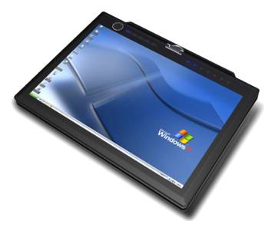


Int 2
Int 5
Réparation / mises à jour
Mises à jour/Partage de données & Transfert au superviseur
Système Enquêteur/trice
Système Superviseur
Reports/Ecran
Superviseur
Supervisor
Transfert de données et mises à jour
Système Bureau central
Rapports
Bureau central

Slide 10
Fichiers de prise en charge de CAPI
1 | 2 | 3
Grappes/ Echantionnage | Données de sélection de l’échantillon: Ménages sélectionnés dans chaque grappe | Données sur les équipes de terrain
Notes:
This file allows to make sure that geographical variables are correctly assigned to the questionnaires
May contain the number of households in a cluster based on census data
Can be used for household listing purposes
Used to assign geographical variables needed for the data files

Slide 11
Fichiers de prise en charge de CAPI
CLUSTERS.DAT – Fichier avec un enregistrement pour chaque grappe sélectionnée dans l'échantillon
Comprend toutes les variables géographiques liées à la grappe
Tout sous-échantillon au niveau de la grappe
Notes:
This file allows to make sure that geographical variables are correctly assigned to the questionnaires
May contain the number of households in a cluster based on census data
Can be used for household listing purposes
Used to assign geographical variables needed for the data files

Slide 12
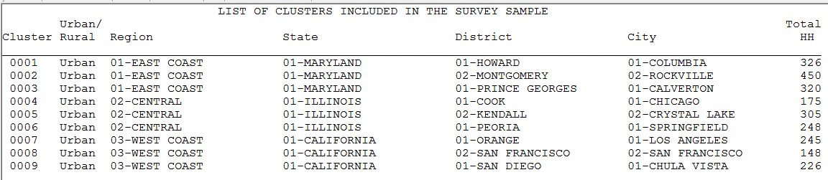
Grappes

Slide 13
Fichiers de prise en charge de CAPI
SAMPSEL.DAT – Fichier contenant un enregistrement pour chaque ménage sélectionné dans chaque grappe sélectionnée pour l'enquête
Permet un contrôle strict pour chaque ménage à interviewer.
Il garantit que l'échantillon est correctement enquêté
Utilisé par les superviseurs pour affecter les ménages aux enquêteurs dans chaque grappe
Contient l'adresse du ménage dans la grappe, le nom du chef de ménage ainsi que le numéro de structure dans certains cas
Contient toute sélection de sous-échantillonnage nécessaire pour l'ensemble de l'échantillon
Ênqête homme
Taille et poids
Anémie et autres biomarqueurs

Slide 14
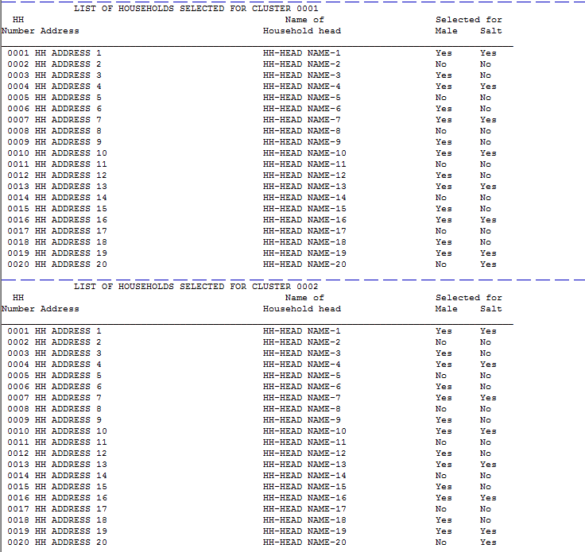
Ménages sélectionnés des grappes

Slide 15
Fichiers de prise en charge de CAPI
INTERV.DAT – Fichier avec un enregistrement pour chaque members des travaux de terrain
Enquêteurs
Superviseurs
Agents de santé
Equipe à laquelle ils appartiennent
Sexe de l'agent de terrain
Notes:
In this file all fieldwork personnel participating in the survey are registered with related information (code, name, team, role, sex).

Slide 16
Personnel des travaux de terrain

Slide 17
Les composantes du système CAPI
Applications de gestion des données de terrain
Menu de contrôle des tâches pour les enquêteurs: DCMenu | Menu de contrôle des tâches pour les superviseurs SupMenu
Application de collecte de données
Questionnaire ménage
Questionnaire biomarqueur
Questionnaire femme
Questionnaire homme
Questionnaire de remesure
Système du bureau central
Recevoir les données du terrain Vérifier la cohérence des données Analyser la qualité des données

Slide 18
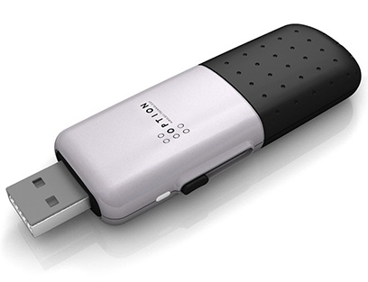

Composantes du système enquêteur
Application Menu
Enquête ménage
Enquête individuelle
Saisie de biomarqueurs
Lister les ménages et individus de la grappe
Femmes et enfants éligibles dans un ménage
Envoi de données aux superviseurs/partage de données avec l’équipe
Possibilité de modifier les identifiants
Recevoir des mises à jour du superviseur
Sauvegardes
Int1
Int2
Int5
Utilitaires de transfert de réparation
Utilitaires de transfert de mise à jour
Superviseur

Slide 19

Composantes du système superviseur
I1
I2
Application Menu
Affectation de ménages aux enquêteurs
Reçoit quotidiennement les données des enquêteurs
Assure le suivi du statut de chaque ménage
Contrôle la structure des données
Rapport se synthèse pour chaque grappe
Options de remesure
Options d’entrer les vac des formations sanitaires
Envoi au bureau central avec le SyncCloud
Recevoir et distribuer les mises à jour du système
Mise à jour
Envoyer/recevoir données
Sauvegarde
Internet - GPRS
Bureau Central

Slide 20
Flux du travail de terrain
Arrivée en grappe, Identifier les ménages
Enquêteurs procèdent aux interviews des éligibles, saisissent des données sur biomarqueurs
Le superviseur affecte des ménages aux enquêteurs
Enquêteurs envoient les données au superviseur
Enquêteurs interviewent les MG, identifient les personnes éligibles
Le superviseur exécute un contrôle pour fermer la grappe
Les enquêteurs envoient les données aux superviseurs
Le superviseur procède à la remesure
Les biomarqueurs prennent taille &poids
Le superviseur transmet les données au BC

Slide 21
Composantes du système de Bureau Central
Application Menu
Recevoir les grappes des superviseurs via internet
Rapports et contrôle de structure par grappe
Exécuter les programmes d’edition secondaire par grappe et corriger les erreurs
Exécuter les tableaux de qualité des données
Suivre les travaux de terrain par grappe ou superviseur
Examiner les notes de l’enquêteur par grappe
Supervisor 1
Supervisor 2
Supervisor n

Slide 22
Système CAPI: tâches et permissions
Tâche | Pour cette tâche, il me faut…
Enquêteur
Commencer l’interview ménage | Recevoir l’affectation des ménages de mon superviseur
Commencer l’interview individuelle pour un membre de ménage | Avoir completé et finalisé l’interview ménage OU Avoir reçu un ménage “partagé” d’un autre enquêteur
Commencer la saisie des questionnaires biomarqueurs | Avoir completé et finalisé l’interview ménage
Superviseur
Sélectionner les enfants pour remesure | Recevoir biomarqueurs complets et questionnaires ménages de tous les ménages sélectionnés pour taille/poids
Fermer la grappe | Recevoir de la part des enquêteurs tous les questionnaires requis et finalisés pour les ménages, les biomarqueurs et les individus recevoir et saisir les questionnaires de remesure

Slide 23
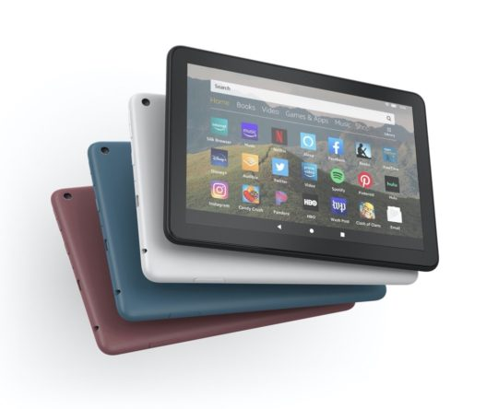
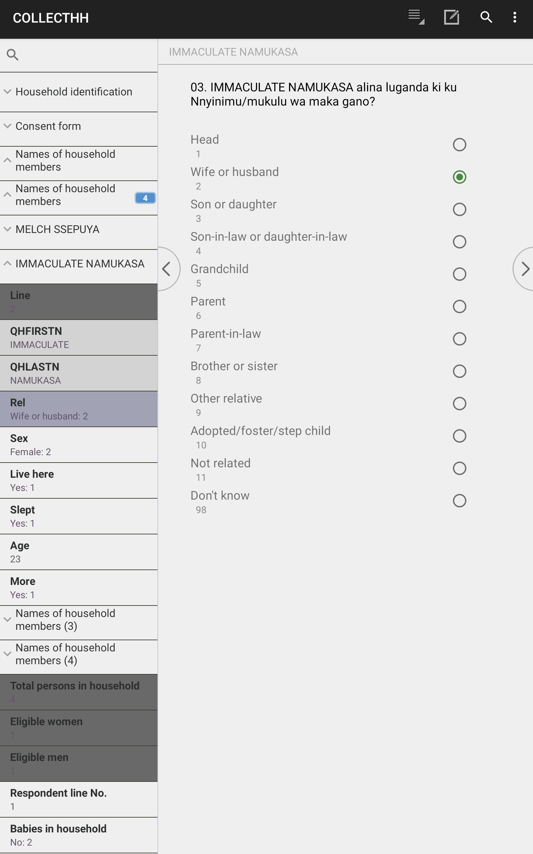
Nouveaux développements – utilisation d'appareils Android
Avantages:
Moindre coût
Les tablettes Windows bon marché disparaissent
Mieux pour le GPS et les photos
Plus facile à utiliser
Inconvénients
Limité à une ou quelques questions par écran
Plus compliqué à programmer

Slide 24
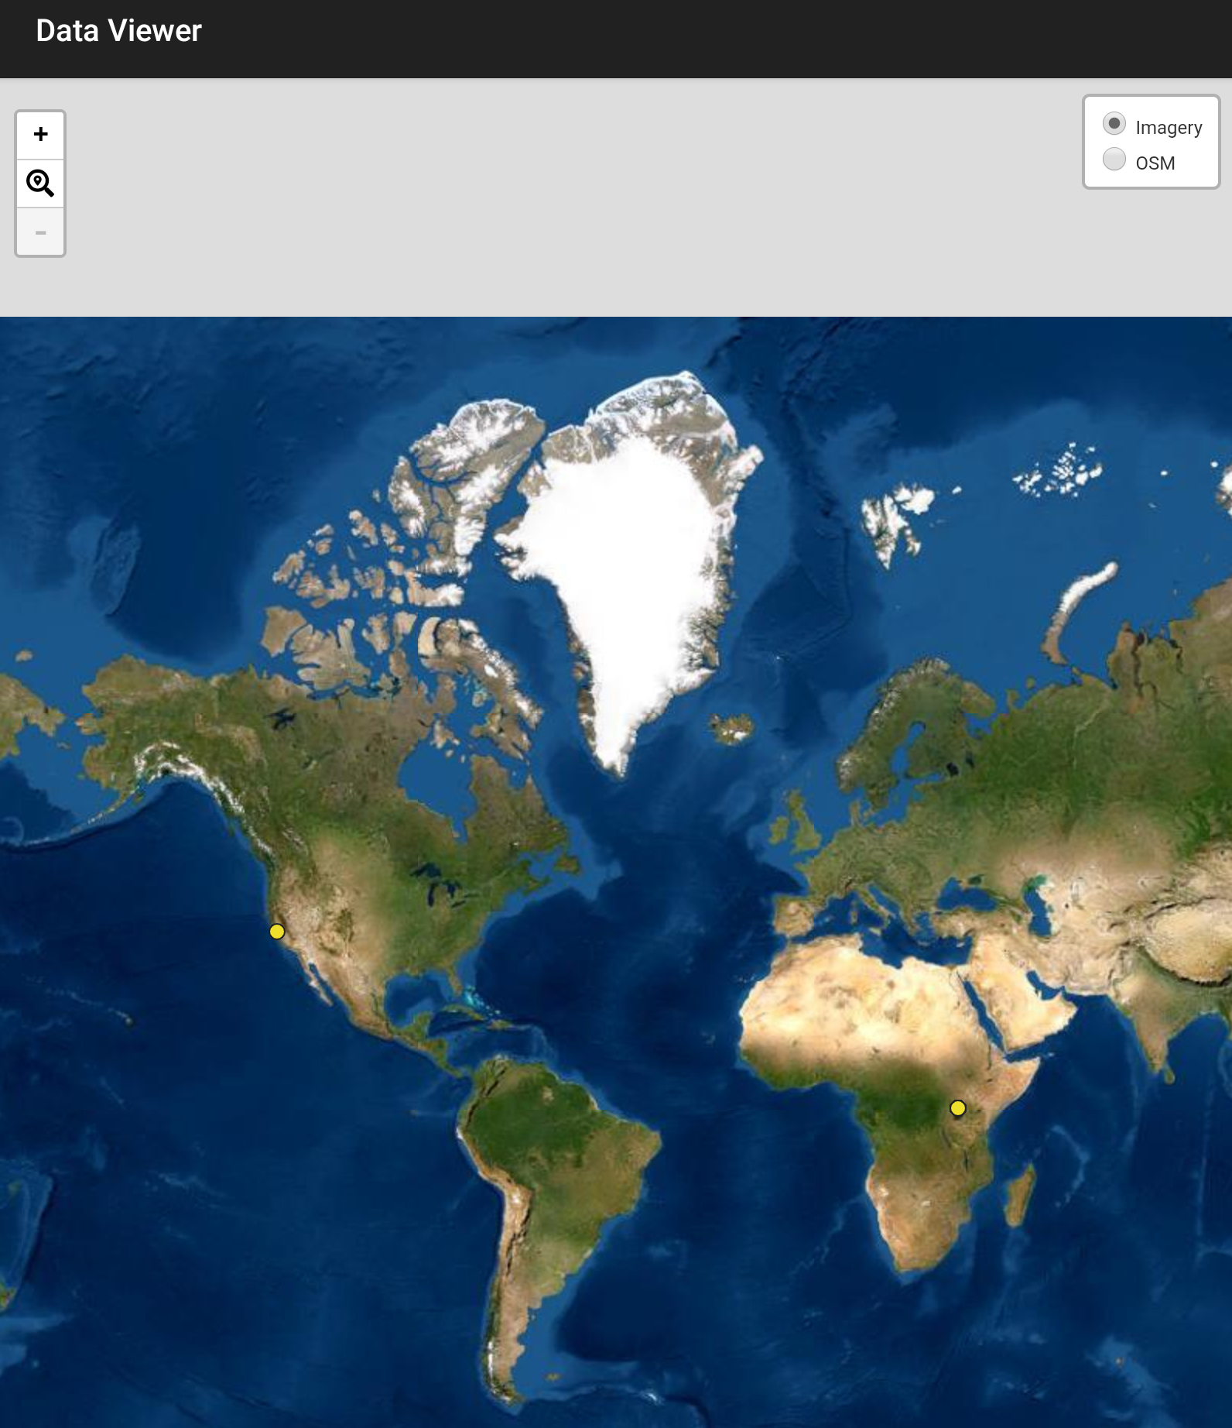
Nouveaux développements – utilisation de GPS
Exiger des enquêteurs qu'ils effectuent une lecture GPS pour chaque interview
Réduire/ décourager le kerbstoning/dépassement
Les ménages cochés sont enquêtés
Explorer aussi l'utilisation du GPS pour aider à trouver des ménages

Slide 25
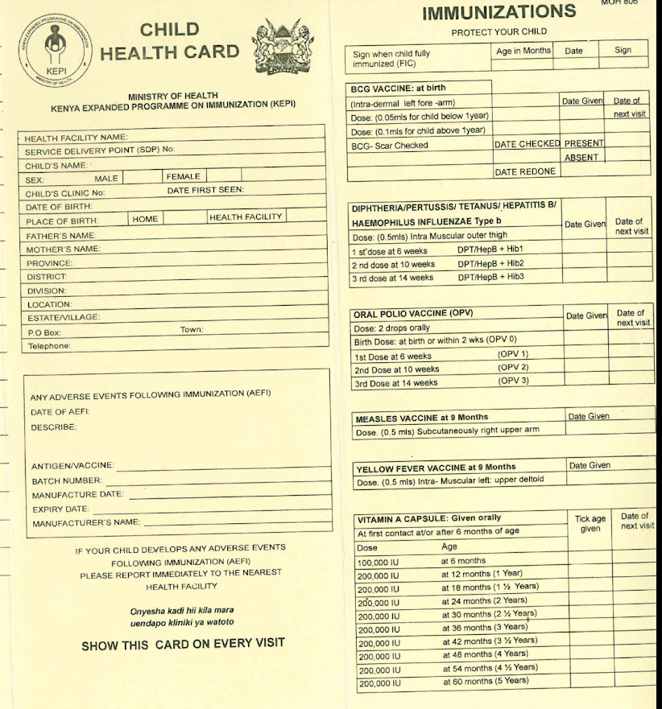
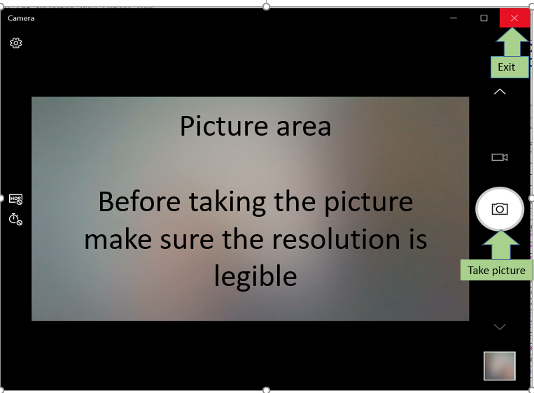
Nouveaux développements– utilization de photos
Photographier les cartes de vaccination pour permettre de vérifier les données saisies par rapport aux photos
Ne sera pas utilisé pour cette enquête

Slide 26

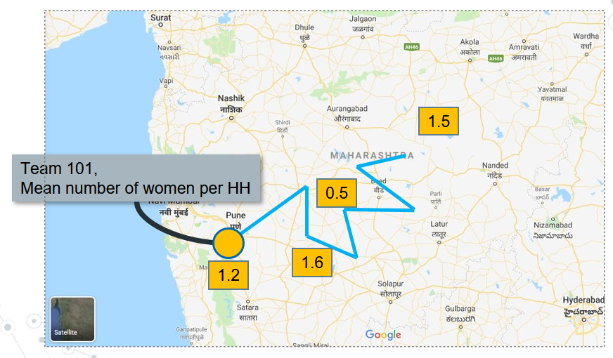
Nouveaux développements – SyncCloud
Système de transfert de données basé sur le cloud
Fournit une analyse de pointe des données en temps réel sur le terrain
Indicateurs de qualité des données de terrain disponibles en ligne accessibles par navigateur/smartphone
De puissantes applications futuristes telles que la cartographie des indicateurs de qualité des données
Sera utilisé pour le CMIS 2022
-

